Slide 1
12.11.2015
Κλινικώς σηµαντικά ευρήµατα ουρογεννητικής νεοπλασµατικής παθολογοανατομίας
Ανδρέας Χ. Λάζαρης
Ιατρός - Ιστοπαθολόγος
12.11.2015
Κλινικώς σηµαντικά ευρήµατα ουρογεννητικής νεοπλασµατικής ιστοπαθολογίας
Ανδρέας Χ. Λάζαρης
Ιατρός - Ιστοπαθολόγος

Slide 2
ΝΕΦΡΟΙ Παθολογοανατομικές παράμετροι επηρεάζουσες σημαντικά τη σχετιζόμενη με το νεφροκυτταρικό καρκίνωμα (ΝΚΚ) επιβίωση των ασθενών
Η ιστολογική μορφή/ποικιλία του όγκου
Η παρουσία σαρκωματοειδούς (απο)διαφοροποίησης, έστω και περιορισμένη
Το παθολογοανατομικό στάδιο
Ο βαθμός πυρηνικής κακοήθειας
Η παρουσία νέκρωσης στον όγκο

Slide 3
ΒΑΣΙΚΗ ΠΑΘΟΛΟΓΟΑΝΑΤΟΜΙΚΗ ΚΑΤΗΓΟΡΙΟΠΟΙΗΣΗ ΟΓΚΩΝ ΝΕΦΡΟΥ
Τέσσερεις κύριες μορφές συχνών νεφροκυτταρικών όγκων έχουν ξεχωρίσει βάσει των μορφολογικών και γονιδιακών χαρακτηριστικών τους ∙ ήτοι
το διαυγοκυτταρικό νεφροκυτταρικό καρκίνωμα
( Δ NKK) ,
το θηλώδες νεφροκυτταρικό καρκίνωμα ( Θ ΝΚΚ) ,
το χρωμόφοβο νεφροκυτταρικό καρκίνωμα (Χ ΝΚΚ) και
το ογκοκύτωμα (καλόηθες νεόπλασμα).

Slide 4
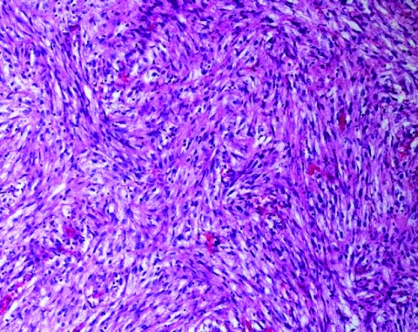
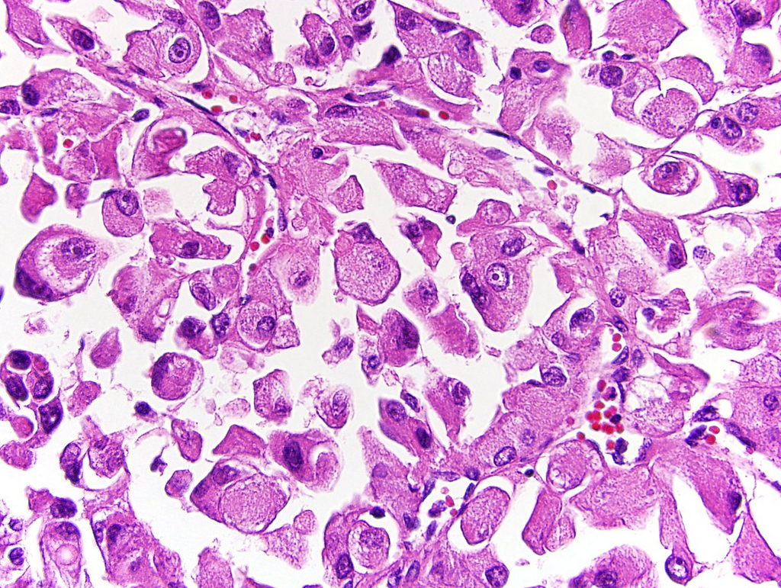
Σαρκωματοειδής & Ραβδοειδής (απο)διαφοροποίηση ΝΚΚ
Δεν απαιτείται ελάχιστο ποσοστό για να τεθεί η διάγνωση.
↑ υποτροπές & μεταστάσεις.
Προσπάθεια καταβάλλεται να αναγνωριστεί η υποκείμενη ιστολογική ποικιλία ΝΚΚ.

Slide 5
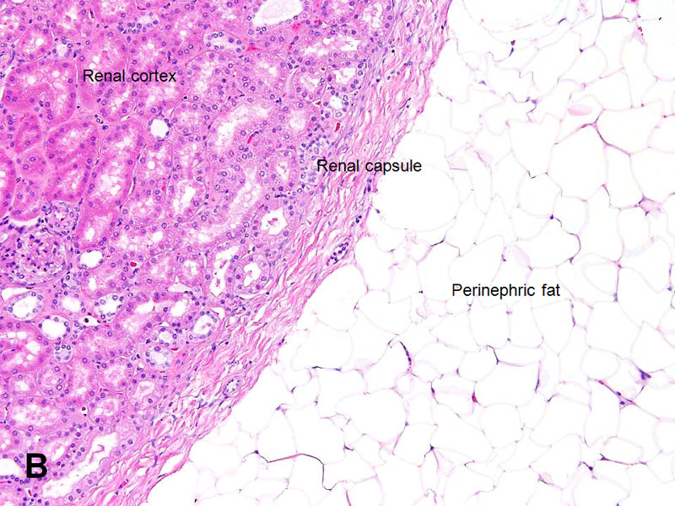
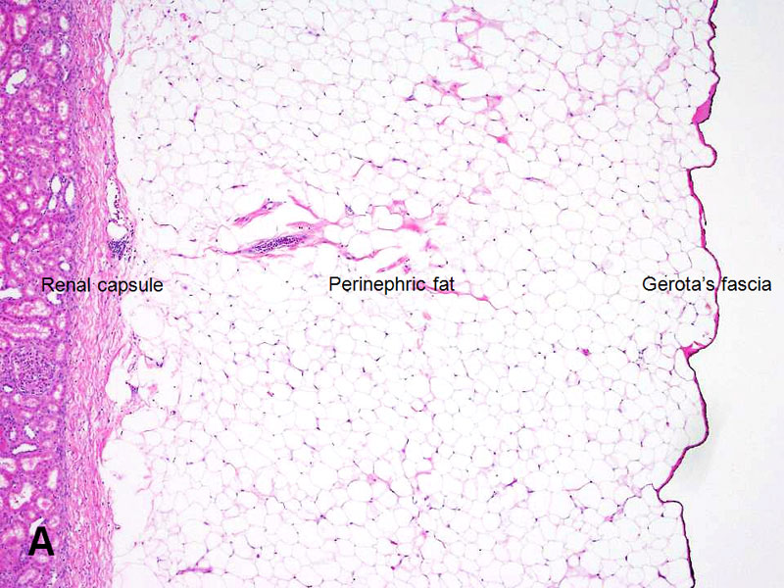
ΘΕΜΑΤΑ ΣΤΑΔΙΟΠΟΙΗΣΗΣ. ΔΙΗΘΗΣΗ ΠΕΡΙΝΕΦΡΙΚΩΝ ΙΣΤΩΝ
Περινεφρικό λίπος: Ο ινολιπώδης ιστός ο οποίος βρίσκεται ανάμεσα στην νεφρική κάψα και στην περιτονία του Gerota.
H νεφρική κάψα και η περιτονία του Gerota αποτελούν σημαντικά ανατομικά στοιχεία για τον προσδιορισμό του σταδίου και τον καθορισμό της εξωνεφρικής επέκτασης ενός νεφρικού καρκινώματος ( στάδια pT3 & pT4, αντίστοιχα)

Slide 6
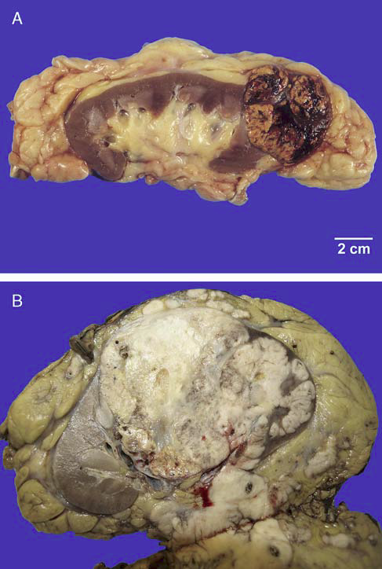
ΔΙΗΘΗΣΗ ΠΕΡΙΝΕΦΡΙΚΟΥ ΛΙΠΟΥΣ ΜΑΚΡΟΣΚΟΠΙΚΗ ΠΡΟΣΕΓΓΙΣΗ
Περίγραπτο απωθητικό όριο πέραν των φυσιολογικών ορίων του νεφρού δεν τεκμηριώνει περινεφρική διήθηση
B. Διάσπαση νεφρικής κάψας και διήθηση περινεφρικού λίπους
όταν ο όγκος χάνει το στρογγυλό ομαλό του όριο σε σχέση με την κάψα και το περινεφρικό λίπος ή
όταν είναι ορατά οζία ή ανώμαλες μάζες όγκου προβάλλουσες εντός του περινεφρικού λίπους.

Slide 7
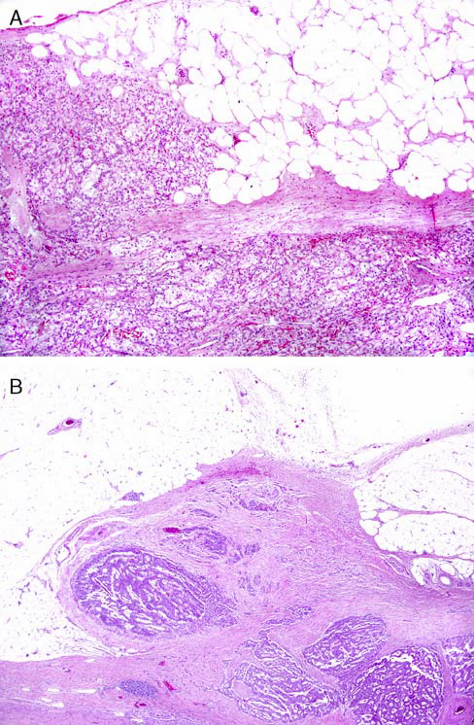
Η διήθηση ή μη
του περινεφρικού λίπους εκτιμάται καλύτερα
με πολλαπλές κάθετες τομές κατά το όριο όγκου /περινεφρικού λίπους.
Συμφωνείται ότι μικροσκοπική διήθηση του λίπους τεκμηριώνεται όταν:
Α. ο όγκος αγγίζει το λίπος
ή
Β. εκτείνεται υπό μορφή ανώμαλων γλωσσοειδών προβολών στο περινεφρικό λίπος, με ή χωρίς δεσμοπλασία.

Slide 8
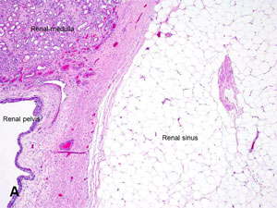
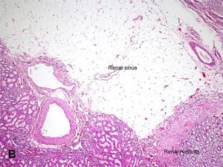
ΕΚΤΙΜΗΣΗ ΔΙΗΘΗΣΗΣ ΝΕΦΡΙΚΟΥ ΚΟΛΠΟΥ (pT3a)
Νεφρικός κόλπος : το κεντρικό τμήμα του περινεφρικού λίπους που εντοπίζεται ανάμεσα στο πυελοκαλυκικό σύστημα και στο νεφρικό παρέγχυμα και περικλείει την κύρια λεμφαγγειακή τροφοδοσία του νεφρού. Ο νεφρικός κόλπος επίσης περιέχει πολυάριθμες μεγάλες λεπτοτοιχωματικές φλέβες. Δεν υπάρχει ινώδης κάψα μεταξύ του φλοιικού ιστού και του νεφρικού κόλπου. Η διήθηση του νεφρικού κόλπου αποτελεί την κύρια οδό εξωνεφρικής επέκτασης του όγκου και φαίνεται να συνδέεται με χειρότερη πρόγνωση απότι η διήθηση του περινεφρικού λίπους.

Slide 9
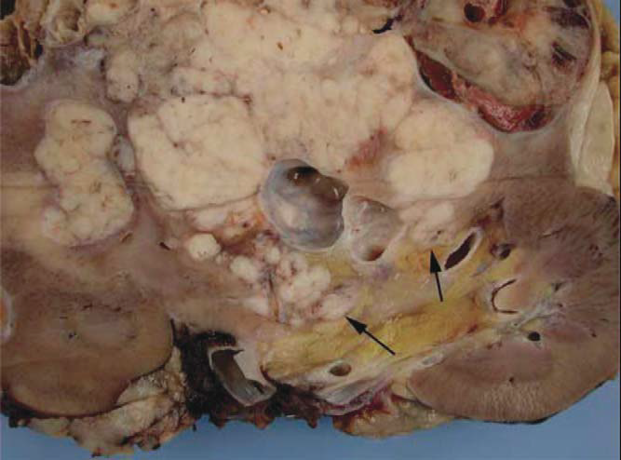
Διαυγοκυτταρικό ΝΚΚ διηθεί το νεφρικό κόλπο (βέλη).

Slide 10
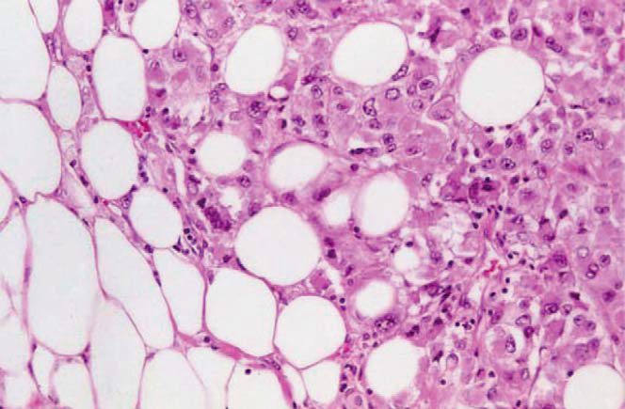
Μικροσκοπική τεκμηρίωση διήθησης του νεφρικού κόλπου (pT3a)
Διήθηση του νεφρικού κόλπου κατά τη μικροσκοπική εξέταση τεκμηριώνεται όταν:
Α. ο όγκος βρίσκεται σε άμεση επαφή με το λίπος του νεφρικού κόλπου (ποσοστό συμφωνίας μεταξύ εξειδεικευμένων ιστοπαθολόγων : 100%) ή
Β. όταν βρίσκεται στο χαλαρό συνδετικό ιστό, σαφώς πέραν των ορίων του νεφρικού παρεγχύματος (ποσοστό συμφωνίας 75%) ή
C. όταν εμπλέκει οποιονδήποτε χώρο του νεφρικού κόλπου ο οποίος επενδύεται από ενδοθήλιο, ανεξαρτήτως μεγέθους .

Slide 11
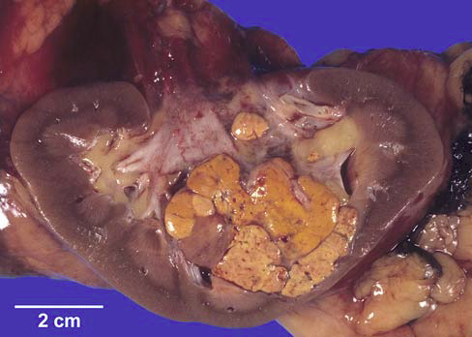
Άμεση διήθηση της νεφρικής πυέλου μπορεί να παρατηρηθεί
με ή χωρίς διήθηση του νεφρικού κόλπου.
Το ζήτημα αυτό απαιτεί περαιτέρω μελέτη.

Slide 12
Μακροσκοπική διήθηση νεφρικής φλέβας (Τ3α), δειγματοληψία, όρια
Διήθηση φλεβικών κλάδων της πύλης του νεφρού από τον όγκο μπορεί να τεκμηριωθεί όταν:
O όγκος βρίσκεται προσκολλημένος στο αγγειακό τοίχωμα ή
όταν ο όγκος γεμίζει και διατείνει τον αγγειακό αυλό.
Τα ανωτέρω μπορεί να παρατηρηθούν είτε στην κύρια νεφρική φλέβα είτε στους μείζονες κλάδους της.
Στις περισσότερες ωστόσο περιπτώσεις απαιτείται εκτεταμένη δειγματοληψία, καθώς η διήθηση ή μη των φλεβικών κλάδων δεν δύναται να τεκμηριωθεί με απόλυτη βεβαιότητα.

Slide 13
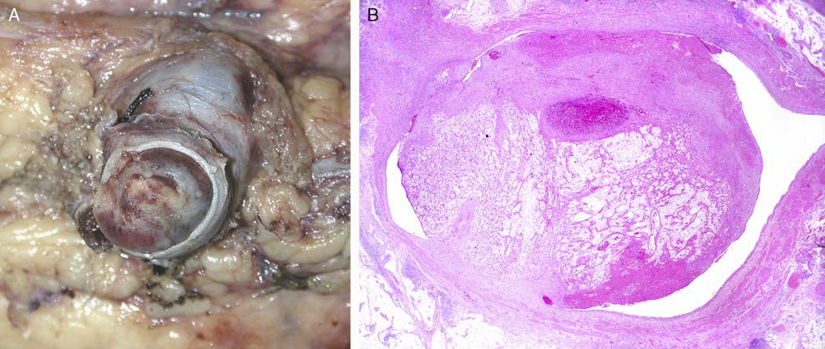
Διήθηση νεφρικής φλέβας (pT3a)
Α. Μακροσκοπικά
B. Σε τομές από το νεφρικό κόλπο αναγνωρίζεται μικροσκοπικά συχνά όγκος εντός φλεβικών κλάδων που φέρουν μυικό τοίχωμα, ο οποίος δεν είχε αναγνωριστεί μακροσκοπικά.

Slide 14
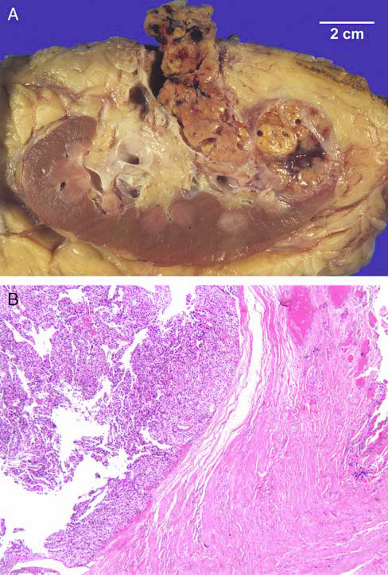
Το όριο της νεφρικής φλέβας θεωρείται θετικό (ποσοστό συμφωνίας 74%), μόνον όταν μακροσκοπικά ο όγκος προσφύεται σε αυτό και υπάρχει μικροσκοπική επιβεβαίωση.

Slide 15
Διήθηση κάτω κοίλης φλέβας
Εφόσον διηθείται το τοίχωμα της κάτω κοίλης φλέβας, το στάδιο γίνεται pT3c, ενώ εφόσον ο όγκος μακροσκοπικώς επεκτείνεται εντός της κάτω κοίλης κάτωθεν του διαφράγματος, το στάδιο είναι pT3b. Aν ένας θρόμβος βρίσκεται κάτω από το επίπεδο του διαφράγματος αλλά διηθεί το τοίχωμα, ο όγκος δεν είναι pT3b αλλά pT3c.
Όταν ένας θρόμβος αποστέλλεται χωριστά ως θρόμβος κάτω κοίλης, ο παθολογοανατόμος πρέπει:
Να επιβεβαιώσει ότι ο θρόμβος αποτελείται από νεοπλασματικό ιστό.
Να ελέγξει αν υπάρχει όγκος προσκολλημένος στο τοίχωμα κι αν το διηθεί.

Slide 16
«Εμπλοκή» του επινεφριδίου κατά συνέχεια ιστού (pT4)
Η διήθηση του επινεφριδίου κατά συνέχεια ιστού συνδέεται με σημαντικά χειρότερη πρόγνωση από τη διήθηση του περινεφρικού λίπους.
Για το λόγο αυτό στην 7^{η} έκδοση του TNM «ανέβηκε» κατηγορία (pT4) συγκριτικά με την 6^{η} έκδοση (pT3a).
Η κατά συνέχεια ιστού διήθηση του επινεφριδίου θα πρέπει να διαπιστωθεί μακροσκοπικά και να επιβεβαιωθεί μικροσκοπικά.
Διαφορετικά, η εμπλοκή του επινεφριδίου θεωρείται μετάσταση (pM1).

Slide 17
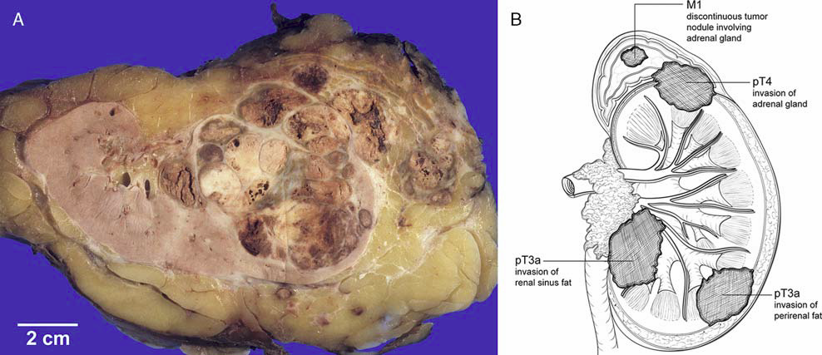
Η μακροσκοπική εξέταση είναι κριτικής σημασίας για την ανάδειξη κατά συνέχειας ιστού διήθησης του επινεφριδίου ( νόσος pT4 ) ή όχι ( νόσος pΜ1 ).

Slide 18
Έλεγχος λεμφαδένων
Ευθύνη του παθολογοανατόμου είναι η αναζήτηση όλων των λεμφαδένων του παρασκευάσματος.
Αν και δεν έχει οριστεί ακόμη επισήμως ελάχιστος αριθμός λεμφαδένων, 12-13 λεμφαδένες απαιτούνται για τη σταδιοποίηση pN.

Slide 19
Επί μεταστατικής νόσου, δείκτες που επιβεβαιώνουν τη διάγνωση νεφρικού νεοπλάσματος (νεφρική προέλευση)
PAX8: ο χρησιμότερος δείκτης στην επιβεβαίωση της διάγνωσης μεταστατικού νεφροκυτταρικού καρκινώματος.
Η χρήση και άλλων δεικτών όπως ΕR, CDX2, PSA, TTF1, GATA3 & p63, βοηθά στον αποκλεισμό άλλων καρκινωμάτων, συμπεριλαμβανομένων εκείνων που μπορεί επίσης να εκφράζουν PAX8.
Οι άλλοι δείκτες που είθισται να χρησιμοποιούνται (CD10, RCC antigen, Ksp-cadherin) είναι απλώς ενισχυτικοί της διάγνωσης μεταστατικού νεφροκυτταρικού καρκινώματος.

Slide 20
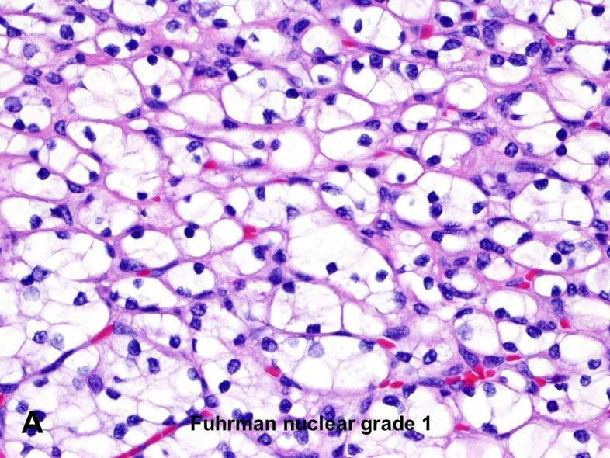
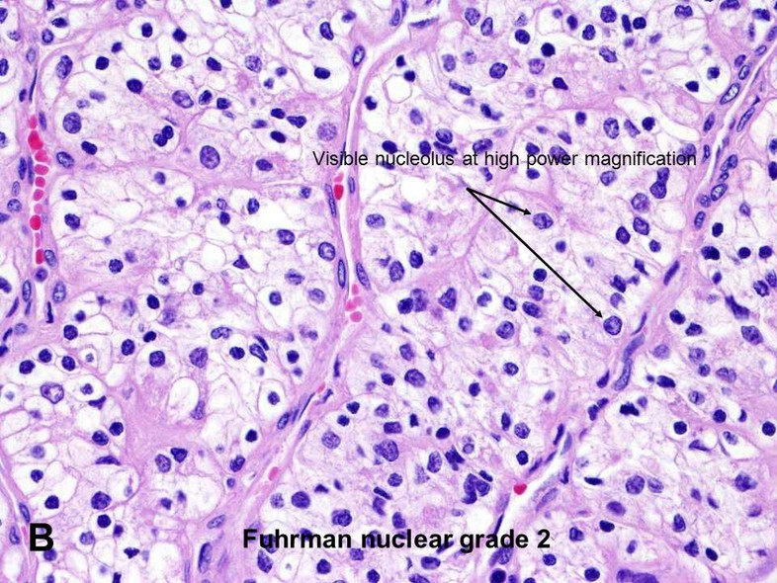
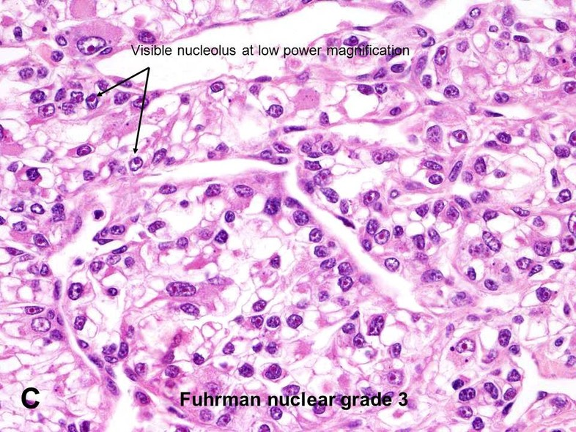
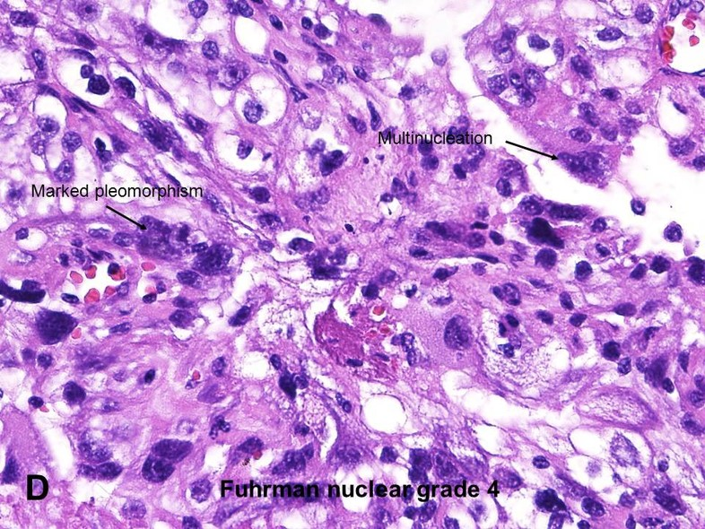
Το κατά Fuhrman τετραβάθμιο σύστημα μορφολογικής διαβάθμισης πυρηνικής κακοήθειας.

Slide 21
Αξιολογώντας τα έως τώρα δεδομένα
Η διαβάθμιση της πυρηνικής κακοήθειας κατά Fuhrman έχει ευρεία χρήση ιδίως για το διαυγοκυτταρικό, το πολύχωρο κυστικό, το θηλώδες και το αταξινόμητο ΝΚΚ.
Ο υψηλότερος βαθμός κακοήθειας πρέπει να αναφέρεται (ποσοστό συμφωνίας μεταξύ ειδικών: 83%)
Η πλειονότητα δίνει έμφαση στην διακρισιμότητα του πυρηνίου για το μορφολογικό καθορισμό του βαθμού κακοήθειας στο μικροσκόπιο.

Slide 22
Από τον πυρηνικό προς τον «πυρηνιακό» βαθμό κακοήθειας …
Πρόταση καινούριου συστήματος ιστολογικής βαθμοποίησης κακοήθειας ΝΚΚ (the ISUP grading system)
ISUP grade 1 : δυσδιάκριτα πυρήνια ή απόντα σε μεγέθυνση Χ400
ISUP grade 2 : σαφώς διακριτά πυρήνια σε μεγέθυνση X 400 αλλά δυσδιάκριτα ή αόρατα σε Χ100
ISUP grade 3: ευκρινή πυρήνια σε μεγέθυνση Χ100
ISUP grade 4: όγκοι με ραβδοειδή ή σαρκωματοειδή διαφοροποίηση ή όγκοι με γιγάντια κύτταρα ή όγκοι με εντονότατο πυρηνικό πλειομορφισμό με αδρή χρωματίνη.

Slide 23
Συστάσεις εξειδικευμένων ιστοπαθολόγων ( αντίστοιχα ποσοστά συμφωνίας % )
Η ιστολογική βαθμοποίηση κακοήθειας πρέπει να εφαρμόζεται στα διαυγοκυτταρικά ΝΚΚ ( 78%) και στα θηλώδη ΝΚΚ (84%).
Μέχρι να συλλεχθούν περισσότερα δεδομένα για τα χρωμόφοβα ΝΚΚ, αυτά δεν πρέπει να διαβαθμίζονται (78%) .
Προτάθηκε η αναφορά της παρουσίας νέκρωσης ως παραμέτρου του συστήματος διαβάθμισης: σε μελέτη 3017 περιπτώσεων, η νέκρωση φάνηκε να έχει μεγαλύτερη προγνωστική σημασία από το προτεινόμενο «πυρηνιακό» σύστημα διαβάθμισης για το διαυγοκυτταρικό νεφροκυτταρικό καρκίνωμα.

Slide 24
Η σημασία της νέκρωσης
Η νέκρωση που ενδιαφέρει είναι η μικροσκοπική πηκτική νέκρωση.
Οι εστίες ίνωσης, υαλινοποίησης και αιμορραγίας εξαιρούνται από την αξιολόγηση .
Η νέκρωση φαίνεται να έχει προγνωστική σημασία για το διαυγοκυτταρικό ΝΚΚ.
Αμφισβητείται η σημασία της για τους άλλους τύπους.
Στο θηλώδες ΝΚΚ δεν σχετίζεται με την επιβίωση, αντανακλώντας την προδιάθεση αυτών των όγκων να υφίστανται αυτόματη νέκρωση.
Στο χρωμόφοβο ΝΚΚ, φαίνεται να έχει προγνωστική σημασία στη μονοπαραγοντική ανάλυση , ωστόσο οι σειρές είναι μικρές.

Slide 25
Η νέκρωση που ενδιαφέρει είναι η μικροσκοπικά ανιχνευόμενη , πηκτική νέκρωση
Μικροσκοπική πηκτική νέκρωση σε διαυγοκυτταρικό ΝΚΚ

Slide 26
Συστάσεις αναφορικά με τη νέκρωση στο ΝΚΚ
Οι μισοί ερωτηθέντες εξειδικευμένοι ιστοπαθολόγοι αναφέρουν την έκταση της νέκρωσης
Οι μισοί από αυτούς υπολογίζουν το επί της % ποσοστό της νέκρωσης.
Οι υπόλοιποι τη χαρακτηρίζουν ως εστιακή ή εκτεταμένη.
Συμφωνία σε ποσοστό 86% των ερωτηθέντων ειδικών ως προς την ανφορά της νέκρωσης (παρουσία /απουσία) στο διαυγοκυτταρικό ΝΚΚ και (69%) τον υπολογισμό του ποσοστού της (στη μικροσκοπική εξέταση).
Η μελέτη της προγνωστικής σημασίας της νέκρωσης βρίσκεται σε εξέλιξη γι’ αυτό η αξιολόγησή της πρέπει να γίνεται τόσο σε μακρο- όσο και κυρίως σε μικροσκοπικό επίπεδο.

Slide 27
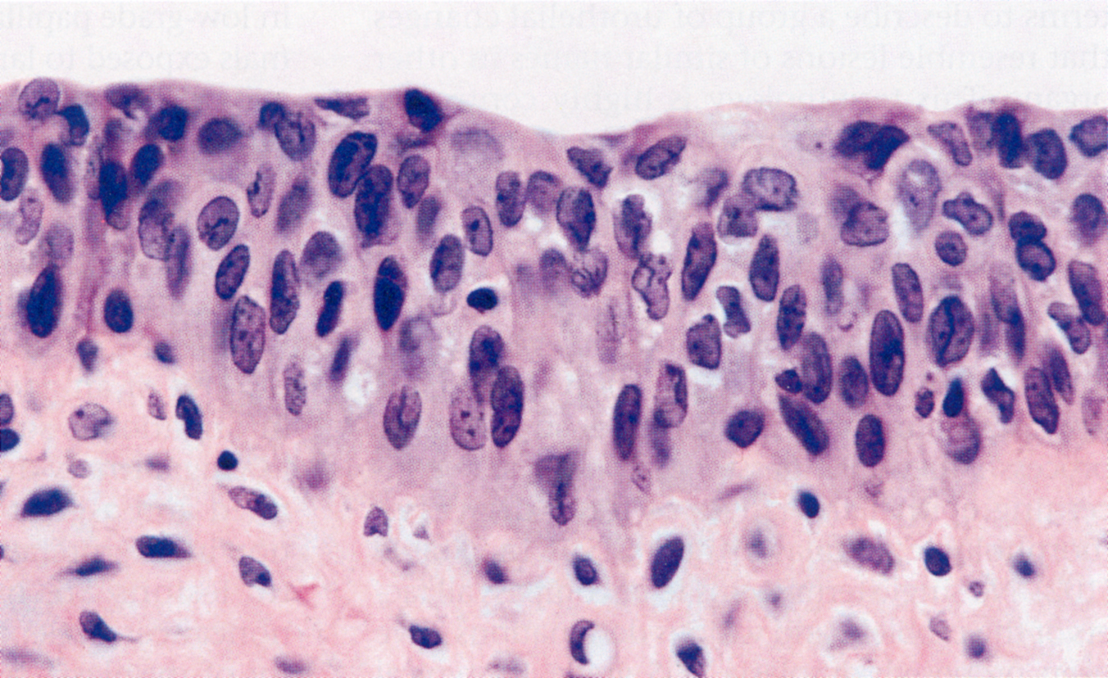
ΑΠΟΧΕΤΕΥΤΙΚΗ ΜΟΙΡΑ ΟΥΡΟΠΟΙΗΤΙΚΟΥ - ΟΥΡΟΔΟΧΟΣ ΚΥΣΤΗ
Επίπεδη ενδοουροθηλιακή νεοπλασία.
Ουροθηλιακή δυσπλασία. Μη περαιτέρω διαβαθμιζόμενη αλλοίωση ,
ταυτόσημη της χαμηλόβαθμης ενδοουροθηλιακής νεοπλασίας,
σε αντιδιαστολή με το in situ καρκίνωμα∙ το τελευταίο,
εξορισμού, αντιστοιχεί στην υψηλόβαθμη ενδοουροθηλιακή νεοπλασία.

Slide 28
ΔΙΗΘΗΤΙΚΟ ΟΥΡΟΘΗΛΙΑΚΟ ΚΑΡΚΙΝΩΜΑ
Ορισμός: Σύμφωνα με την TNM/UICC σταδιοποίηση (2009) και την Παγκόσμια Οργάνωση Υγείας (ΠΟΥ 2004), ένα ουροθηλιακό καρκίνωμα αρχίζει να χαρακτηρίζεται ως διηθητικό ( pT1 ) από τη στιγμή που διηθεί :
είτε τον υποεπιθηλιακό συνδετικό ιστό (χαλαρό υπόστρωμα / χόριο / lamina propria)
είτε τον αγγειοσυνδετικό άξονα θηλώδους σχηματισμού.

Slide 29
Ιστολογικά γνωρίσματα χρήσιμα στη διάγνωση της διήθησης του χορίου του βλεννογόνου/ του συνδετικού υποστρώματος
Α. Ιστολογικός βαθμός κακοήθειας
Τα διηθητικά κύτταρα είναι συνήθως υψηλότερου βαθμού κακοήθειας.
Β. Aρχιτεκτονικά πρότυπα του διηθητικού επιθηλίου
1. Φωλεές ανώμαλου σχήματος
2. Διήθηση από μεμονωμένα κύτταρα
3. Ανώμαλη ή απούσα βασική μεμβράνη
4. Δακτυλοειδείς προσεκβολές
5. Παράδοξη διαφοροποίηση
Γ. Διήθηση Αγγείων/λεμφαγγείων
Δ. Στρωματική αντίδραση
1. Δεσμοπλασία
2. Τεχνητή συρρίκνωση
3. Φλεγμονή
4. Μυξοειδές στρώμα
5. Ψευδοσαρκωματώδες στρώμα

Slide 30
pT1 ουροθηλιακό καρκίνωμα: διηθητικά πρότυπα εντός του χορίου.
(a) Το ομαλό περίγραμμα της βασικής μεμβράνης διαταράσσεται από τα διηθητικά κύτταρα.
(b και c) Ακανόνιστες μικρές αθροίσεις νεοπλασματικών κυττάρων που διηθούν το στρώμα. (d) Ποικίλου μεγέθους φωλεές με μεμονωμένα κύτταρα και ακανόνιστες μικρές αθροίσεις διηθητικών κυττάρων.
Notes:
pT1 urothelial carcinoma with different invasive patterns. (a) The smooth contour of basement membrane is disrupted in infiltrating tumor cells. (b and c) Irregular small clusters of tumor cells invading the stroma. (d) Variably sized nests with single cells and irregular clusters of invading cells.

Slide 31
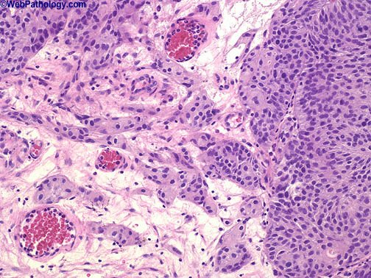
Θηλώδες ουροθηλιακό καρκίνωμα χαμηλόβαθμης μεν κακοήθειας βάσει της Π.Ο.Υ. 2004-βαθμού κακοηθείας 2 βάσει της Π.Ο.Υ. 1973 αλλά με εστιακή διήθηση του χορίου/συνδετικού υποστρώματος.

Slide 32
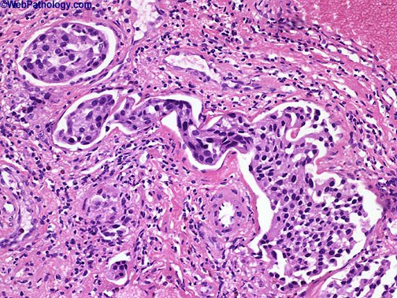
Αληθής διήθηση αγγείων του χορίου.

Slide 33
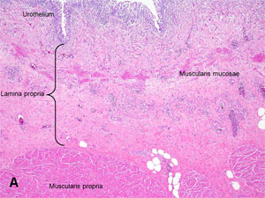
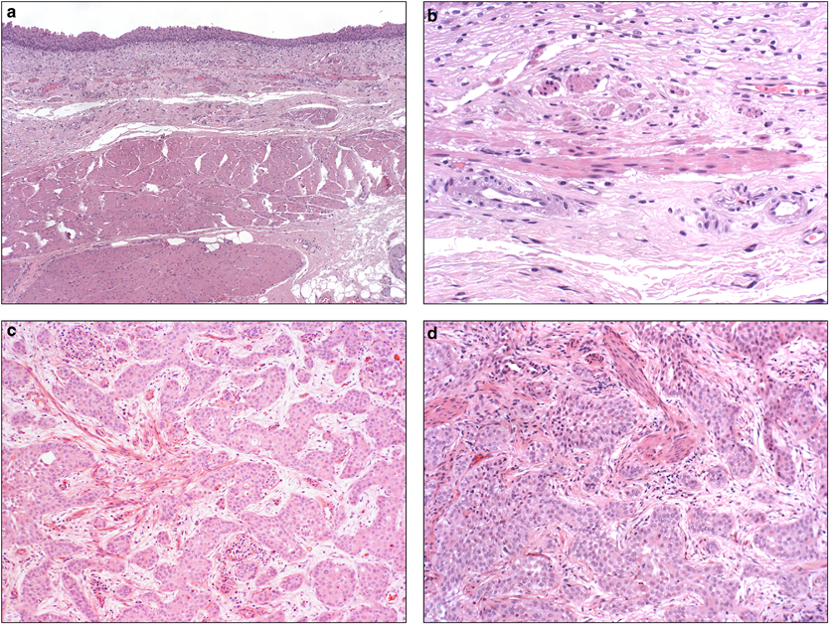
Διήθηση βλεννογόνιας μυϊκής στοιβάδας τοιχώματος ουροδόχου κύστης ( στάδιο pT1)

Slide 34
Διήθηση διάσπαρτων, απ’ άκρη σ’ άκρη του ιστοτεμαχίου, λεπτών μεν λείων μυϊκών στοιχείων του τοιχώματος της ουροδόχου κύστης, αλλά με έντονη ανοσοδραστικότητα αυτών έναντι της «smoothelin»· άρα διήθηση του μυϊκού χιτώνα και όχι της βλεννογόνιας μυϊκής στοιβάδας ( στάδιο pT2 κι όχι pT1 ).

Slide 35
Πρότυπα διήθησης μυϊκού χιτώνα/εξωστήρα μυ. pT2 ουροθηλιακό καρκίνωμα. Ένδειξη κυστεκτομής.
νησίδες ή φωλεές καρκινικών κυττάρων διαχωρίζουν μυϊκές δεσμίδες
διήθηση μυϊκού
τοιχώματος
Καταστροφή μυϊκού
τοιχώματος
και διάσπαση
μυϊκών δεσμίδων
μιμούμενη διήθηση
βλεννογόνιας
μυικής στιβάδας
συχνά τα καρκινικά κύτταρα
επαλείφουν χωρίς
να διεισδύουν
στις μυϊκές δεσμίδες.
Το όριο μυ-όγκου μπορεί
να έχει ομαλό περίγραμμα.
Ακόμη και χωρίς άμεση
διήθηση εντός του μυϊκού
χιτώνα, η παρουσία
καρκινικών κυττάρων
παρακείμενα σε ευρείες
δεσμίδες
λείων μυϊκών κυττάρων
κατηγοριοποιείται ως
pT2 καρκίνωμα.
Notes:
Infiltrating tumor cells permeate the thick muscularis propria wall. (b) Sometimes it is difficult to ascertain the presence of muscularis propria invasion when columns and nests of tumor cells widely separate bundles of detrusor muscle. (c and d) Extensive destruction of muscularis propria may result in fragmentations of detrusor muscle, mimicking muscularis mucosae invasion. (e) It is not uncommon for tumor cells to abut, but not penetrate bundles of mucularis propria. The muscle–tumor interface may even have a smooth contour. (f) Even without direct invading into muscularis propria wall, tumor cells immediately adjacent to broad smooth muscle fibers should be categorized as pT2 carcinoma.
Infiltrating tumor cells permeate the thick muscularis propria wall. (b) Sometimes it is difficult to ascertain the presence of muscularis propria invasion when columns and nests of tumor cells widely separate bundles of detrusor muscle. (c and d) Extensive destruction of muscularis propria may result in fragmentations of detrusor muscle, mimicking muscularis mucosae invasion. (e) It is not uncommon for tumor cells to abut, but not penetrate bundles of mucularis propria. The muscle–tumor interface may even have a smooth contour. (f) Even without direct invading into muscularis propria wall, tumor cells immediately adjacent to broad smooth muscle fibers should be categorized as pT2 carcinoma.
difficult to ascertain the presence of muscularis propria invasion when columns and nests of tumor cells widely separate bundles of detrusor muscle.

Slide 36
pT2 καρκίνωμα. Διήθηση εξωστήρα μυός.
Λιπώδης ιστός μπορεί να υπάρχει τόσο στον υποεπιθηλιακό συνδετικό ιστό όσο και στο μυϊκό χιτώνα. Συνεπώς, η διήθηση λίπους σε βιοπτικό υλικό ή υλικό TUR δεν εξυπακούεται ότι σημαίνει εξωκυστική επέκταση (pT3 καρκίνωμα).
Notes:
Adipose tissue may be present in both the lamina propria and muscularis propria. Thus, the presence of fat in a biopsy or TUR specimen does not necessarily indicate extravesical extension (pT3

Slide 37
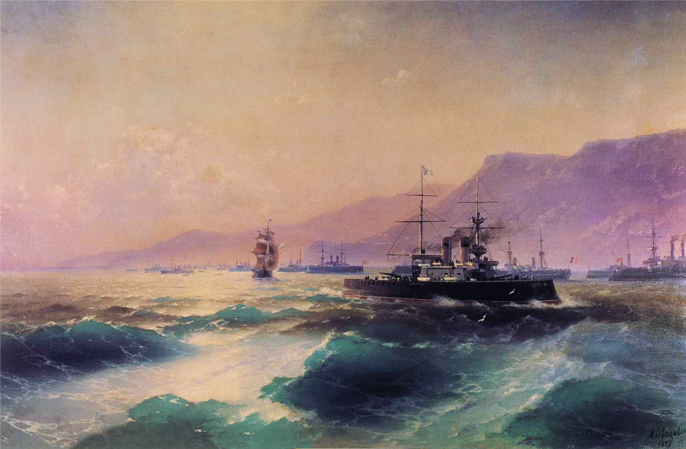
ΓΕΝΝΗΤΙΚΟ ΣΥΣΤΗΜΑ ΤΟΥ ΑΡΡΕΝΟΣ ΠΡΟΣΤΑΤΗΣ ΑΔΕΝΑΣ-ΟΡΧΕΙΣ

Slide 38
ΠΡΟΣΤΑΤΗΣ ΑΔΕΝΑΣ Συνδυαζόμενα κριτήρια διάγνωσης περιορισμένου προστατικού αδενοκαρκινώματος
ΜΕΙΖΟΝΑ
ΕΛΑΣΣΟΝΑ
Αρχιτεκτονικά: μικροί αδένες με διηθητική ανάπτυξη ή ηθμοειδείς αδένες πολύ μεγάλοι ή ανώμαλοι για να ενταχθούν στα πλαίσια υψηλόβαθμης PIN.
Μονός κυτταρικός στοίχος [παντελής απουσία βασικών κυττάρων και σε ικανό αριθμό αδένων, επιβεβαιωτικές ανοσοχρώσεις έναντι κερατίνης υψηλού Μ.Β. ( 34βΕ12 ή 5/6) και p63 (-)]
Πυρηνική ατυπία: διόγκωση πυρήνων & πυρηνίων
Ενδοαυλική λεπτή κυανή βλέννα
Ροζ άμορφες εκκρίσεις
Μιτωτική δραστηριότητα
Ενδοαυλικά κρυσταλλοειδή
Παρακείμενη, σε ικανή απόσταση, υψηλόβαθμη PIN
Αμφίφιλο κυτταρόπλασμα
Υπερχρωμία πυρήνων

Slide 39
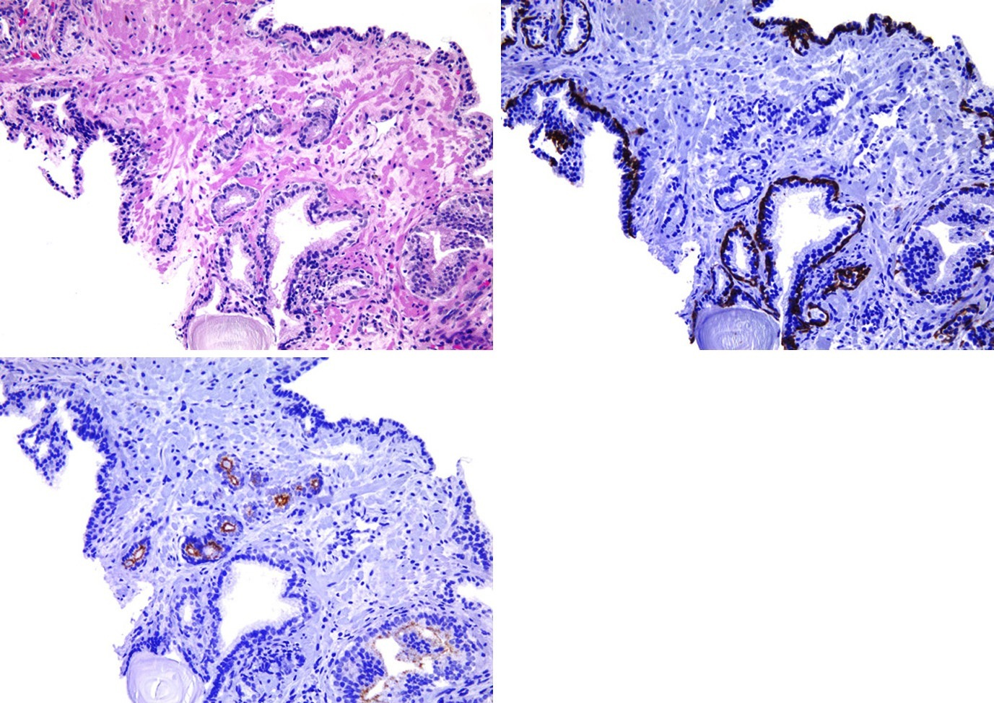
Κερατίνη υψηλού Μ.Β.-
Ker 903
Oλιγάριθμοι καρκινικοί αδένες στο υλικό της διά βελόνης βιοψίας.
Ανοσοϊστοχημική επιβεβαίωση
διάγνωσης περιορισμένου
(στο συγκεκριμένο ιστοτεμάχιο από υλικό βιοψίας διά βελόνης)
αδενοκαρκινώματος προστάτη αδένα,
μέτριας διαφοροποίησης (αθροιστικού βαθμού κακοήθειας κατά Gleason 6, για τη συγκεκριμένη περίπτωση).
Συνεκτίμηση αθροιστικού βαθμού κακοήθειας κατά Gleason ( έως και 6 ή >6) και επιπέδων PSA ( > ή < από 10 ng/dl, προκειμένου να αποφασισθεί χειρουργική αντιμετώπιση.
Ρακεμάση

Slide 40
Επίμαχα σημεία στη διάγνωση περιορισμένου καρκινώματος προστάτη αδένα σε υλικό βιοψίας διά βελόνης
Δεν προτείνεται δεσμευτικά ελάχιστος αριθμός αδένων που να απαιτείται για τη διάγνωση καρκίνου του προστάτη αδένα. ( Με ιδιαίτερη περίσκεψη η απόφαση διάγνωσης καρκίνου σε αδένες < 3).
Η πιθανώς ελάχιστη έκταση που καταλαμβάνει το καρκίνωμα δεν πρέπει να επηρεάζει τη διαβάθμιση της κακοήθειάς του.
Ο άτυπος μικροκυψελιδώδης πολλαπλασιασμός (ASAP) δεν αντιστοιχεί σε νοσολογική οντότητα, έχει όμως κλινική σημασία , καθώς θέτει υπόνοια παρουσίας καρκίνου στις εξετασθείσες τομές του αποσταλέντος υλικού .

Slide 41
Για τη διάγνωση περιορισμένης ανάπτυξης προστατικού καρκίνου:
Συνεκτίμηση μορφολογικών ευρημάτων υπέρ ή κατά της διάγνωσης κακοήθειας.
Αναζήτηση παθογνωμονικών χαρακτηριστικών κακοήθειας.
Διαφοροδιάγνωση των μιμητών του προστατικού καρκινώματος.
Φειδωλή χρήση του όρου « άτυπος μικροκυψελιδώδης πολλαπλασιασμός - ASAP - (Ελαφρά ή σοβαρή ) υπόνοια παρουσίας καρκίνου στις εξετασθείσες τομές του αποσταλέντος υλικού».
Ορθή χρήση και ερμηνεία των ανοσοϊστοχημικών χρώσεων, πάντα σε συνδυασμό με τα μορφολογικά δεδομένα.

Slide 42
ΙΣΤΟΛΟΓΙΚΗ ΔΙΑΒΑΘΜΙΣΗ ΚΑΚΟΗΘΕΙΑΣ ΑΔΕΝΟΚΑΡΚΙΝΩΜΑ-ΤΟΣ ΠΡΟΣΤΑΤΗ ΑΔΕΝΑ Πρότυπο 3 και πρότυπο 4 της πενταβάθμιας κλίμακας κατά Gleason
3
4

Slide 43
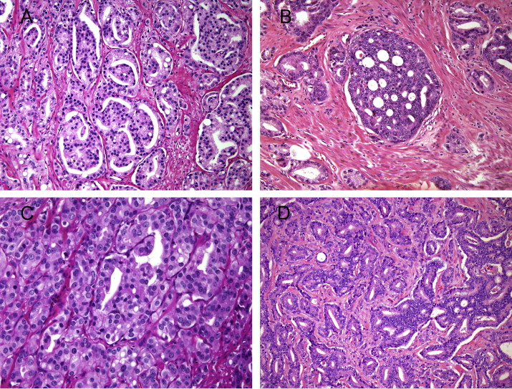
Αναθεώρηση μορφολογικών κριτηρίων υψηλόβαθμης κακοήθειας. Eικόνες κυψελιδικών αδενοκαρκινωμάτων προστάτη αδένα με χαμηλά διαφοροποιημένη μορφολογία, παλαιότερα χαρακτηρισθέντων ως μέτρια διαφοροποιημένα, αθροιστικού βαθμού κακοήθειας 6 κατά Gleason.

Slide 44
ΠΡΟΤΕΙΝΟΜΕΝΗ ΑΝΑΘΕΩΡΗΣΗ ΣΥΣΤΗΜΑΤΟΣ ΙΣΤΟΛΟΓΙΚΗΣ ΔΙΑΒΑΘΜΙΣΗΣ ΚΑΚΟΗΘΕΙΑΣ ΠΡΟΣΤΑΤΙΚΟΥ ΑΔΕΝΟΚΑΡΚΙΝΩΜΑΤΟΣ Ακριβέστερη διαστρωμάτωση ιστολογικών βαθμών κακοήθειας, απλοποιημένο σύστημα 5 βαθμών, μείωση υπερθεραπευτικών χειρισμών.
Ομάδα βαθμού κακοήθειας 1 ( αθροιστικός βαθμός κατά Gleason < ή = 6 )
Ομάδα βαθμού κακοήθειας 2 ( αθροιστικός βαθμός κατά Gleason 3+4 = 7 )
Ομάδα βαθμού κακοήθειας 3 ( αθροιστικός βαθμός κατά Gleason 4+3 = 7 )
Ομάδα βαθμού κακοήθειας 4 ( αθροιστικός βαθμός κατά Gleason 8 )
Ομάδα βαθμού κακοήθειας 5 ( αθροιστικός βαθμός κατά Gleason 9-10 )

Slide 45
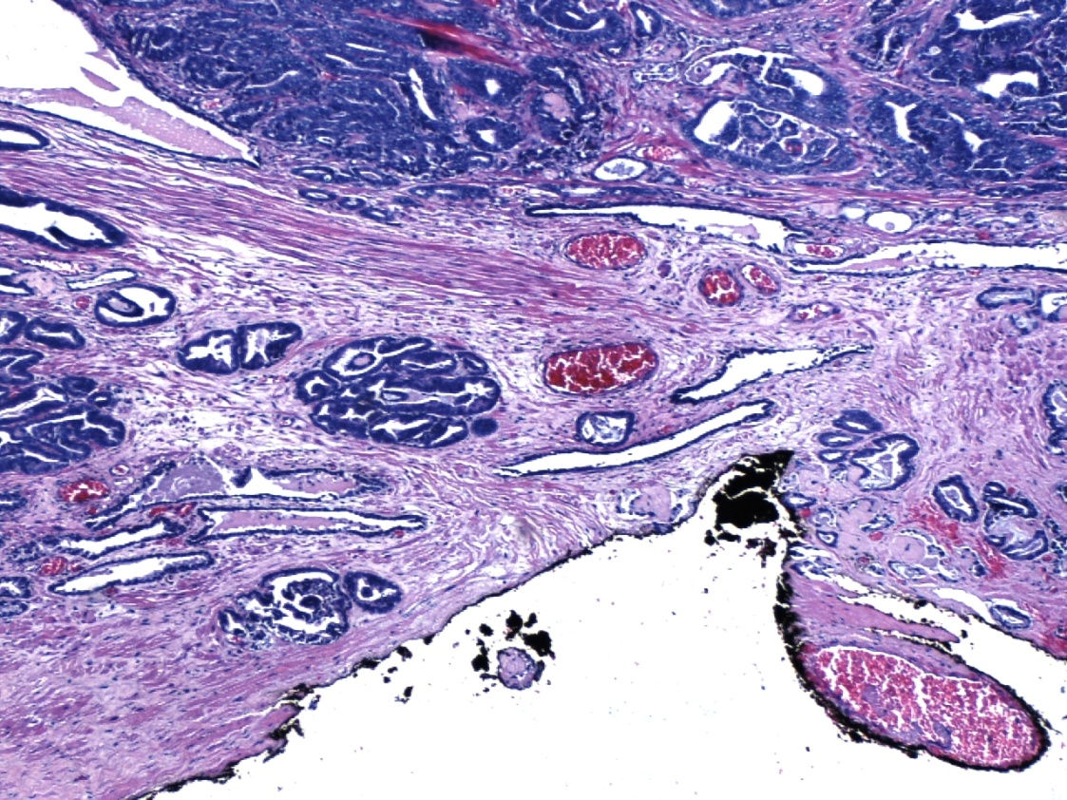
ΘΕΜΑΤΑ ΣΤΑΔΙΟΠΟΙΗΣΗΣ Διήθηση σημασμένου με σινική μελάνη εγχειρητικού ορίου , εν προκειμένω συμπίπτοντος με την προστατική «κάψα». Aπουσία εξωπροστατικής διήθησης. Στάδιο pT2 R+.

Slide 46
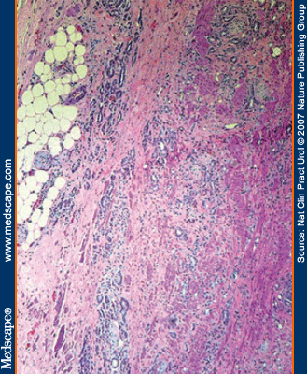
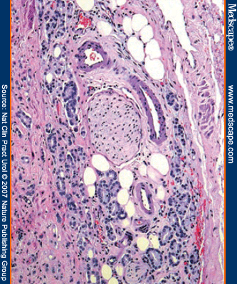
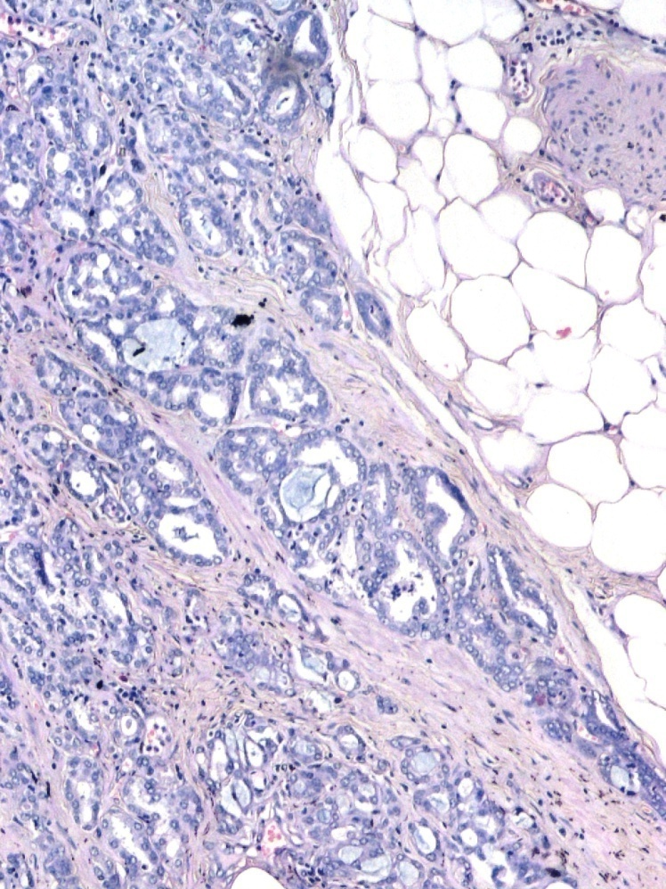
Εξωπροστατική επέκταση του καρκινώματος (στάδιο pT3a)

Slide 47
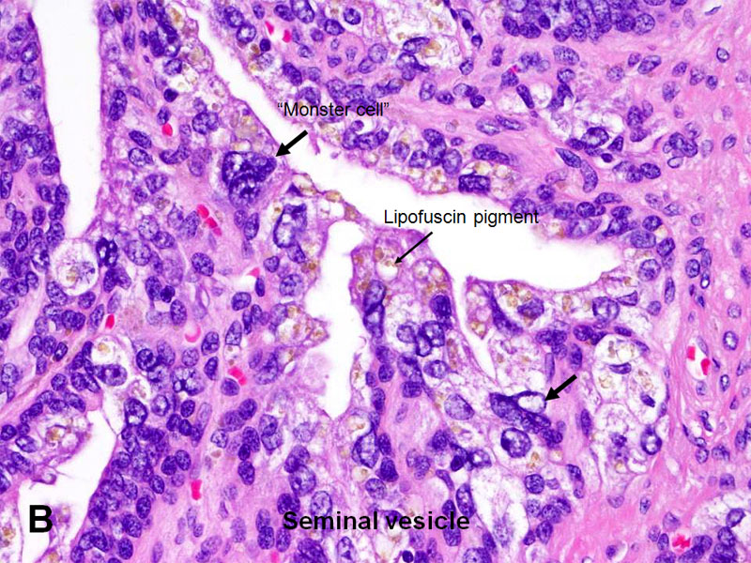
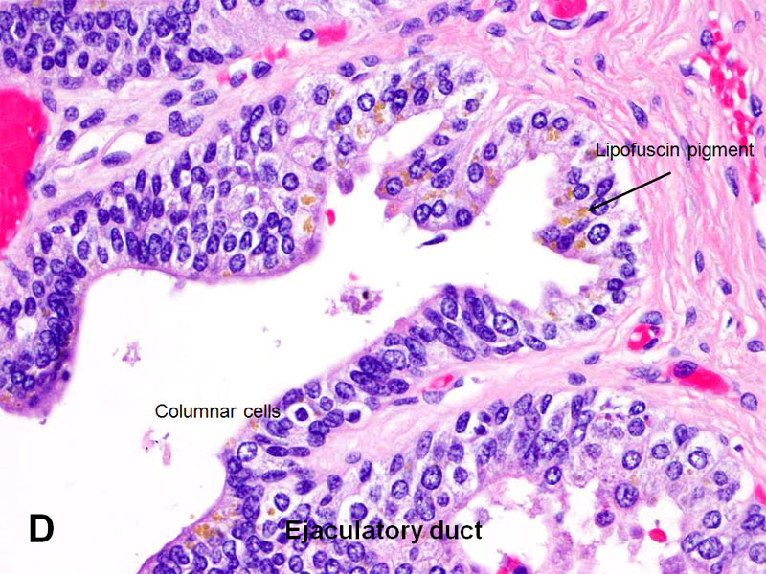
Αντιπαραβολή ιστολογικής υφής
σπερματοδόχου ληκύθου
εκσπερματιστικού πόρου
Διάκριση των σπερματοδόχων ληκύθων από τους εκσπερματιστικούς πόρους της κεντρικής ζώνης του προστάτη αδένα, σημαντική για την εγχειρησιμότητα του προστατικού καρκίνου: Οι εκσπερματιστικοί πόροι στερούνται παχέος μυϊκού τοιχώματος και περιχαρακώνονται από κολλαγονώδες υπόστρωμα.

Slide 48
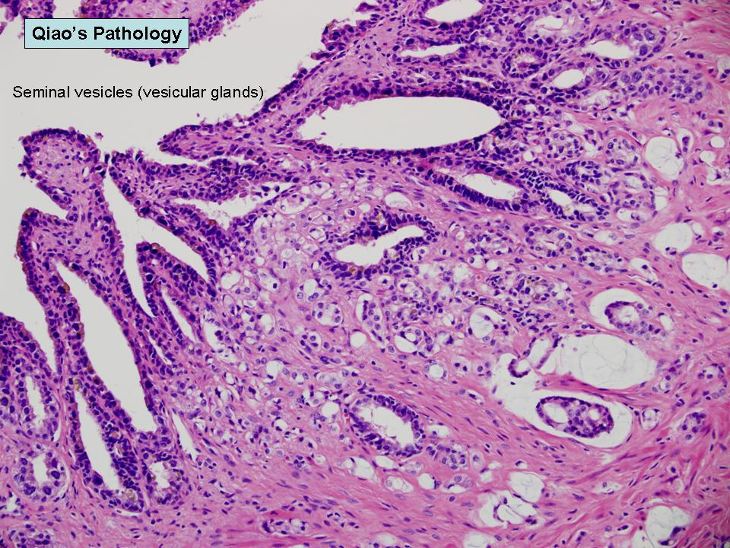
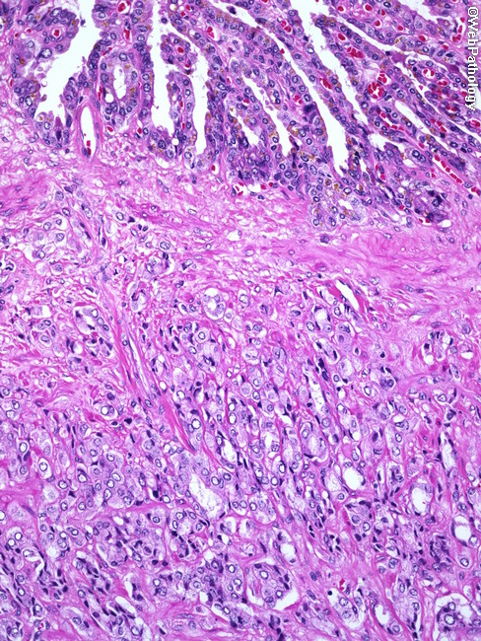
Διήθηση σπερματοδόχου ληκύθου από προστατικό αδενοκαρκίνωμα σε υλικό βιοψίας προστάτη αδένα. Ήδη από τη βιοψία, στάδιο pT3b. Mη ιάσιμος χειρουργικώς καρκίνος.

Slide 49
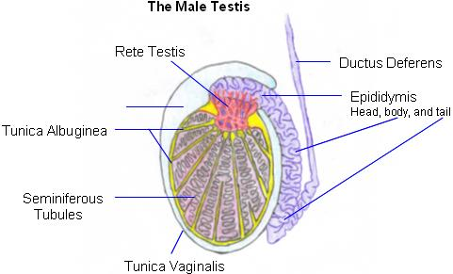
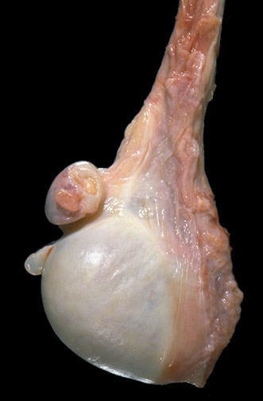
ΑΝΑΤΟΜΙΑ ΟΡΧΕΩΣ
Tunica vaginalis: ο ίδιος ελυτροειδής (ορογόνος) χιτώνας του όρχεως
Tunica albuginea: ο ινώδης χιτώνας του όρχεως

Slide 50
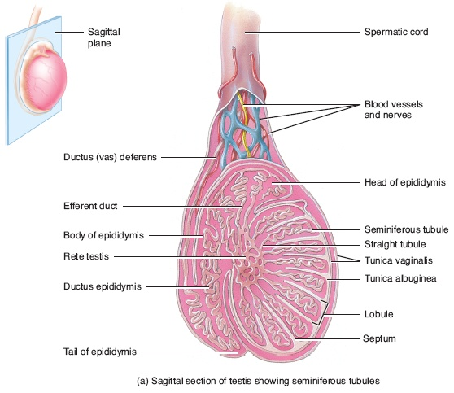
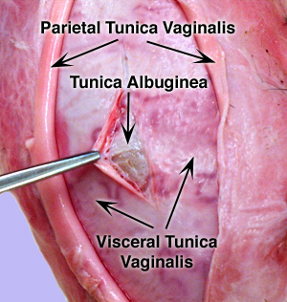
Ο ίδιος ελυτροειδής (ορογόνος) χιτώνας του όρχεως με τα δύο πέταλά του ( τοιχωματικό και περισπλάχνιο ) και ο ινώδης χιτώνας του όρχεως

Slide 51
ΟΡΧΕΙΣ
Η παθολογοανατομική έκθεση της ριζικής ορχεκτομής
με νεόπλασμα οφείλει να περιλαμβάνει τα ακόλουθα στοιχεία :
-επίπεδα των ορολογικών καρκινικών δεικτών AFP, β-hCG και LDH,
-ένδειξη ανατομικής εντόπισης του εξαιρεθέντος όρχεως (αριστερά ή δεξιά-άνω πόλος/μεσότητα/κάτω πόλος), όψη (συμπαγής ή κυστική), χροιά
-μονοεστιακή ανάπτυξη του όγκου ή πολυεστιακή,
-μέγεθος του όγκου (μεγίστη διάμετρος),
-μακροσκοπική εκτίμηση της επέκτασης του όγκου,
-ιστολογική μορφή του όγκου,
-κατάσταση των ορίων εκτομής, σχέση του όγκου με τους χιτώνες, το αλλήρειο δίκτυο, την πύλη του όρχεως, την επιδιδυμίδα, το σπερματικό τόνο και ιδιαιτέρως το όριο εκτομής του,
-μικροσκοπική εκτίμηση της διηθητικής ανάπτυξης του όγκου
-παρουσία ή απουσία σαφούς διήθησης λεμφικών ή φλεβικών αγγείων
-παθολογοανατομική σταδιοποίηση κατά ΤΝΜ περιλαμβάνουσα και τη συνιστώσα S των ορολογικών καρκινικών δεικτών
-επιπρόσθετα μικροσκοπικά ευρήματα στο παρακείμενο του όγκου ορχικό παρέγχυμα όπως η ανεύρεση εστιών ενδοσωληναριακής νεοπλασίας γεννητικών κυττάρων αταξινόμητου τύπου και η ατροφία των ορχικών σωληναρίων.

Slide 52
Η παθολογοανατομική έκθεση των παρασκευασμάτων οπισθοπεριτοναϊκής λεμφαδενεκτομής ή υπολλειμματικών μαζών οφείλει να περιλαμβάνει τα ακόλουθα στοιχεία :
-είδος προηγηθείσης αγωγής,
-κατάσταση ορολογικών καρκινικών δεικτών,
-ανατομική προέλευση παρασκευάσματος,
-αριθμός λεμφαδενικών ομάδων και παρασκευασθέντων λεμφαδένων,
-μέγεθος της μεγαλύτερης μεταστατικής εστίας σε λεμφαδένα,
-παρουσία εξωλεμφαδενικής διασποράς,
-κατάσταση ορίων εκτομής
-παρουσία ιστολογικώς βιώσιμου νεοπλασματικού ιστού σε παρασκευάσματα μετά από χημειοθεραπεία,
-ιστολογικός τύπος/τύποι μεταστατικού όγκου με τα αντίστοιχα ποσοστά τους (κίνδυνος εξέλιξης της νόσου επί παρουσίας εμβρυϊκού καρκινώματος),
-συνιστώσα σταδιοποίησης pΝ ,
-παρουσία μετάστασης σε μη επιχώριο λεμφαδένα
( στάδιο Μ1α).

Slide 53
Κομβικά σημεία στην παθολογοανατομική εξέταση των όγκων από γεννητικά κύτταρα του όρχεως
Τιμές LDH, AFP & βhCG γνωστές κατά το χειρουργείο
Μία τομή 1 τ.εκ. για κάθε εκ. μεγίστης διαμέτρου του όγκου
Σε μικτούς όγκους ταυτοποιούμε τα επιμέρους συστατικά και εκτιμούμε το ποσοστό του καθενός από αυτά επί της συνολικής έκτασης του όγκου. Ιδιαίτερης σημασίας το ποσοστό εμβρυϊκού καρκινώματος (<ή> από 50%)
Αναζήτηση σαφούς διήθησης φλεβικών/λεμφαγγειακών κλάδων είτε πέριξ του όγκου είτε στον ινώδη χιτώνα είτε σε αγγεία του σπερματικού τόνου (όλα pT2). Σε περίπτωση μικτού νεοπλάσματος, καθορισμός ποιου συστατικού χορηγεί τα αγγειακά έμβολα. Η κατά συνέχεια διήθηση του λίπους της πύλης του όρχεως:pT3
Τεκμηριωμένη προγνωστική αξία στα σεμινώματα: διήθηση του υποστρώματος του αλλήρειου δικτύου και η μείζων διάμετρος τους (<3,3-6,>6 εκ. ή κατ’ άλλους τα 4 εκ.)
Σεμίνωμα με ατυπία ( τάση πρώιμης μετάπτωσης σε εμβρυϊκό καρκίνωμα)
Σε μη σεμινωματώδεις όγκους, δυσμενής πρόγνωση: αγγειακά έμβολα, στάδια pT2-3
Εκτίμηση του ρυθμού πολλαπλασιασμού των κακοήθων κυττάρων σε μη σεμινωματώδεις όγκους ( ποσοστιαία έκφραση του ΜΙΒ-1 > ή < από 70% )
Παρουσία ή απουσία ΕΝΓΚΑ στο παρακείμενο του όγκου ορχικό παρέγχυμα
Κατηγορία pT βάσει του συστήματος ΤΝΜ 2009

Slide 54
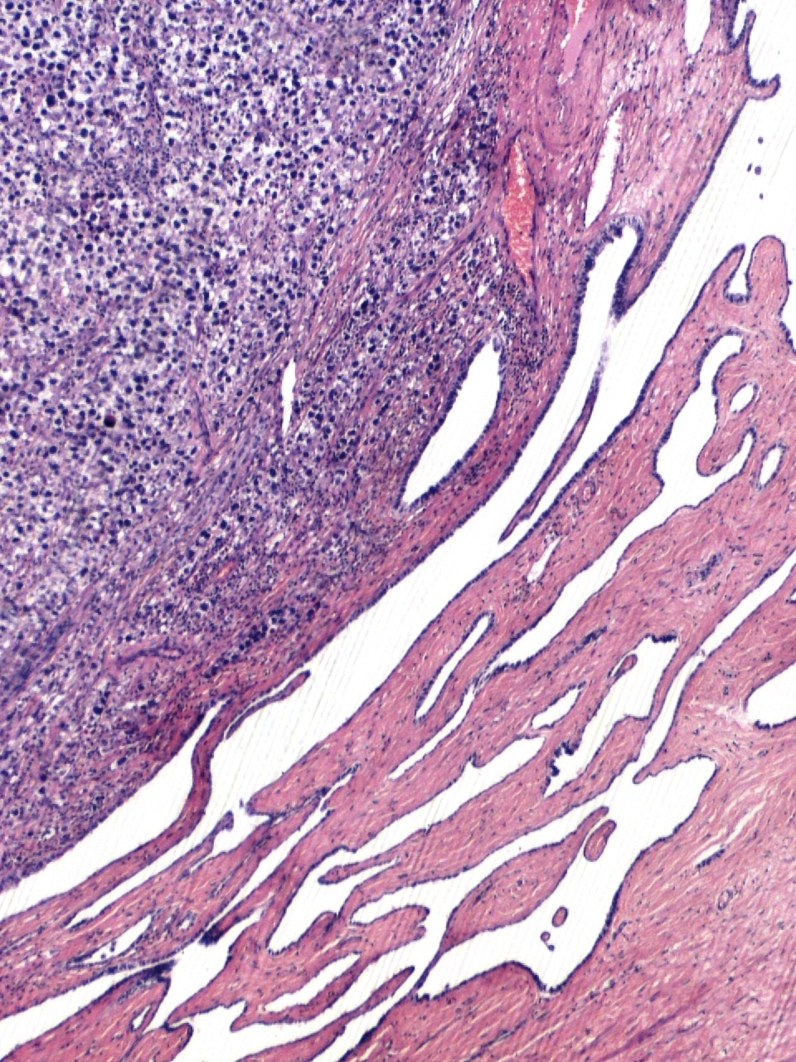
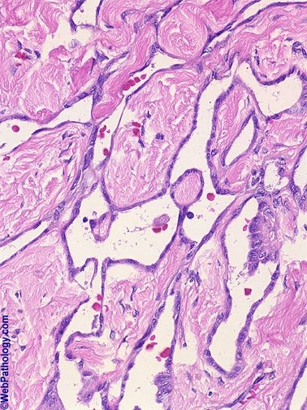
Αλλήρειο δίκτυο-RETE TESTIS. Επέκταση σεμινώματος
στο υπόστρωμα του εν λόγω δικτύου.

Slide 55
Σεμίνωμα με έντονη νεκρωτική δραστηριότητα. Στοιχεία ατυπίας.

Slide 56
Ταξινόμηση των όγκων από γεννητικά κύτταρα (OΓK) του όρχεως κατά Π.Ο.Υ.
Όγκοι ενός ιστολογικού τύπου
(Κλασικό) Σεμίνωμα
Σεμίνωμα με συγκυτιοτροφοβλαστικά κύτταρα
Σπερματοκυτταρικό σεμίνωμα
Σπερματοκυτταρικό σεμίνωμα με σάρκωμα
Εμβρυϊκό καρκίνωμα
Όγκος λεκιθικού ασκού
Τροφοβλαστικοί όγκοι
Χοριοκαρκίνωμα
Τροφοβλαστικά νεοπλάσματα πλην χοριοκαρκινώματος:
- Μονοφασικό χοριοκαρκίνωμα
- Τροφοβλαστικός όγκος της θέσης εμφύτευσης
Τεράτωμα
Δερμοειδής κύστη
Μονοδερμικό τεράτωμα
Τεράτωμα με σωματικού τύπου κακοήθειες
Όγκοι περισσοτέρων του ενός ιστολογικών τύπων
Μικτό εμβρυϊκό καρκίνωμα και τεράτωμα
Μικτό τεράτωμα και σεμίνωμα
Χοριοκαρκίνωμα και τεράτωμα / εμβρυϊκό καρκίνωμα
Λοιπά

